Slide 1


مواد وفلزات
(المحاضرة التاسعة)
قسم المنتجات المعدنية والحلي))الفرقة الاولى
أ.م.د/ محمد العوامي محمد

Slide 2
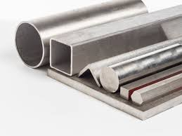
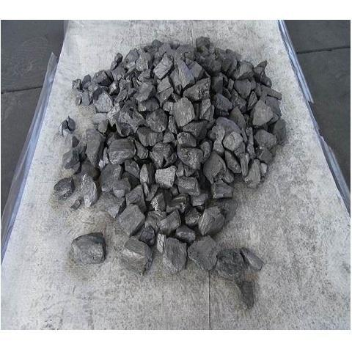
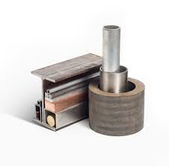
الحديد وسبائكه Iron and its alloys
- هو المعدن الرئيسي في مجموعة المعادن الحديدية
- يعتبر الحديد من أقدم المعادن التي اكتشفها الإنسان
- يوجد الحديد حرا اى غير متحد بعناصر أخرى في الطبيعية و مركباته واسعة الانتشار في التربة بنسب متفاوتة واهم خاماته هي أكسيد الحديد المغناطيسي " أكسيد الحديد الأسود " وكذلك هناك مركبات الحديد الكبريتية وكربيد الحديد
- ومن الخامات الرئيسية أيضا أكسيد الحديديك وكربونات الحديدوز
مواد وفلزات المحاضرة( 9) (2020) أ.م.د/محمد العوامي محمد

Slide 3
أهم خواص الحديد
أولا الخواص الطبيعية
- معدن ابيض فضي لامع
    - ينصهر الحديد عند درجة 1538 م ويغلى عند درجة 2861 م
    - كثافة الحديد 7,86 جم/سم3
    - يعتبر الحديد عنصر ضروري لحياة الإنسان لأنه يدخل في تركيب الهيموجلوبين وكذلك حياة النبات لأنه يدخل في الكلوروفيل .
مواد وفلزات المحاضرة( 9) (2020) أ.م.د/محمد العوامي محمد

Slide 4
ثانيا الخواص الكيميائية
1- الحديد رمزه الكيميائي Fe تكافؤ الحديد ثنائي وثلاثي ايونات حديدوز وحديديك عدده الذرى 26 ووزنه الذرى 55,84
2- يتفاعل الحديد بسهولة مع أكسجين الهواء الجوى مكونا أكسيد الحديد ثم يتطور هذا الأكسيد إلى الصدأ ثم التآكل
3- الحديد معدن نشيط يتحد مع الهالوجين والكبريت والفوسفور والكربون والسيلكون كما انه يزيح الهيدروجين من كل الأحماض المخففة
4- عندما يغمر الحديد في حمض النيتريك المركز فانه يكون طبقة من الأكسيد تجعله سالبا للتفاعل مع الأحماض والمواد الأخرى
مواد وفلزات المحاضرة( 9) (2020) أ.م.د/محمد العوامي محمد

Slide 5
ثالثا الخواص الميكانيكية
يعتبر الحديد من أقوى المعادن حيث انه يرمز في الثقافة العامة إلى القوة والصلابة مثل " لا يفل الحديد إلا الحديد "
    الحديد النقي في حالته الصلبة قابل للسحب والطرق
    صلادة الحديد تصل إلى 65 فيكرز وبمقياس موس فهي بين 4 إلى 5 .
أهم سبائك الحديد
اولا- الصلب
يعتبر الصلب من أهم سبائك الحديد وهو عبارة عن سبيكة من الحديد والكربون أو الحديد ومعادن أخرى .
وتنقسم سبائك الصلب إلى نوعين رئيسيين هما :-
-صلب الكربون
-صلب السبائك
مواد وفلزات المحاضرة( 9) (2020) أ.م.د/محمد العوامي محمد

Slide 6
وللصلب الكربوني أنواع عديدة منها : .
* صلب نسبة 0.5% كربون صلادة من 90 إلى 150 فيكرز ويستخدم في صناعة الأسلاك والقطاعات اللدنة والصفيح .
* صلب ذو نسبة 0.1% إلى 0.2% كربون صلادته 100 إلى 135 فيكرز ويستخدم في صناعة القطاعات المشكلة بالسحب والقطاعات المدرفلة .
* صلب قابل للتقسية 0.35% كربون وصلادته من 140 إلى 160 فيكرز يستخدم في صناعة ألواح الخزانات وأعمدة نقل الحركة .
* صلب قابل للتقسية 0.45% كربون صلادته من 160 إلى 230 فيكرز يستخدم في الأجزاء العالية الإجهاد .
* صلب قضبان 0.6 إلى 0.8 كربون صلادته 220 إلى 250 لقضبان السكة الحديد والاسطمبات
* صلب عدة 1 إلى 1.2% كربون صلادته 300 إلى 400 فيكرز ويستخدم لعدد القاطعة في آلات التشغيل
* صلب عدة 0.6 إلى 0.8 كربون وصلادته 250 إلى 300 فيكرز ويستخدم في صناعة العدد اليدوية
– صلب السبائك
ويشتمل على عناصر مختلفة لتكوين سبائك بينها وبين الحديد وذلك بجانب الكربون مثل النيكل – الكروم – التنجستن – الكوبلت – والتيتانيوم ...... وغيرها .
مواد وفلزات المحاضرة( 9) (2020) أ.م.د/محمد العوامي محمد

Slide 7
الهدف من عمل سبائك الصلب
أ- تحسين الخواص الميكانيكية
ب - تحسين خواص مقاومة الصدأ والتآكل ومقاومة فعل درجة الحرارة
ج- تحسين خواص القطع والتشغيل
د- تحسين الخواص الطبيعية مثل المغناطيسية والتمدد الحراري
ولصلب السبائك أنواع عديدة منها :
1- صلب اليايات
وهو يحتوى على 1,5 % كروم + 2, % فاناديوم أو 2 % سيلكون و 1% منجنيز ويستخدم في صناعة اليايات " السوست "
مواد وفلزات المحاضرة( 9) (2020) أ.م.د/محمد العوامي محمد

Slide 8
2- صلب بمعامل تمدد حراري منخفض أو مرتفع
هو يحتوى على 6, كربون 12 % نيكل 3,5 كروم 5 % منجنيز – وهو يشبه في ذلك غير قابل للصدأ – ويستخدم في صناعة أجهزة القياس ، صناعة مسامير ربط رؤوس الاسطوانات المصنوعة من سبائك الالومنيوم
3- صلب كرات كراسي المحاور
يحتوى على 1 % كربون + 0.5 منجنيز 1.36 كروم – ويستخدم في صناعة الاسطوانات والكرات لكراسي المحاور
4- صلب مواسير نقل البخار
يحتوى على 0.15 إلى 0.2 كربون و 0.5 مولبيدنيوم و 0.25 فاناديوم
5- صلب المغناطيس
* صلب مغناطيسية مؤقت و* صلب مغناطيسية دائم
- صلب مغناطيسية مؤقت
وهو حديد مضاف إليه 4 إلى 5 % سيلكون أو سبيكة نيكل حديد 78.5 % نيكل + 21.5% حديد
- صلب مغناطيسية دائم
وهو يحتوى 0.6 % كربون و 13 % الالومنيوم و 25 % نيكل
مواد وفلزات المحاضرة( 9) (2020) أ.م.د/محمد العوامي محمد

Slide 9
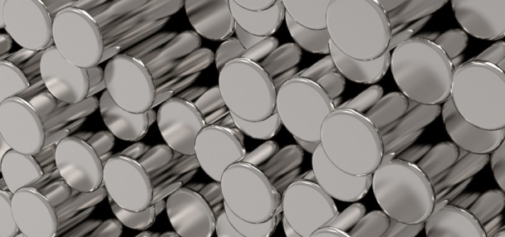
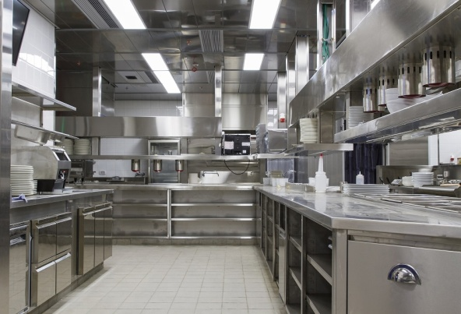
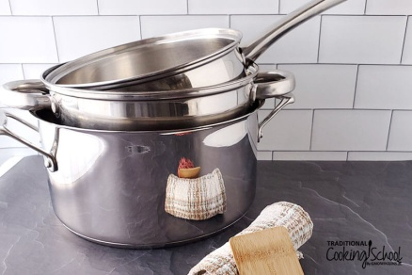
6- الصلب غير قابل للصدأStainless Steel
هو احد سبائك الصلب الشائعة وهو معروف بمقاومته الكبير للتآكل ويرجع السبب في ذلك لوجود الكروم به ، وكذلك مقاومته الأكسدة ومقاومته للحرارة العالية ويرجع ذلك أيضا لوجود الكروم به
أهم خصائص الصلب غير قابل للصدأ:
1- الصلادة العالية ومقاومة الشد
2- مرتفع اللدونة
3- مقاوم جيد جدا لعمليات الصدأ والتآكل
4- الصلابة العالية
5- له استجابة بسيطة للمغناطيس فيما عدا الاوستنايتى
مواد وفلزات المحاضرة( 9) (2020) أ.م.د/محمد العوامي محمد

Slide 10
أهم أنواع الصلب غير قابل للصدأ:
من حيث فعل درجات الحرارة عليه ينقسم إلى
1- صلب لا يصدأ يمكن معالجته حراريا
- يحتوى على 12 – 14 % كروم و 0.1 إلى 0.4 % كربون ومنها أيضا ما
يحتوى على 17 % كروم + 4% نيكل + 4% نحاس و 0.04كربون + 0.3 نيوبيوم
ومنها كذلك ما يحتوي على 15% كروم + 4% نيكل + 4% نحاس + 04, كربون + 2% مولبيدنيوم + 3, نيوبيوم
وهو يستخدم في صناعة أعمدة الطلمبات المعرضة للصدأ الكيميائي .
مواد وفلزات المحاضرة( 9) (2020) أ.م.د/محمد العوامي محمد

Slide 11
2- صلب لا يصدأ ولا يعالج حراريا
ومن أهم خصائصه
    -الاحتفاظ بمقاومة الاجهادات تحت تأثير درجات الحرارة المختلفة
    -مقاومة الصدأ والتقشير
    -استقرار المركبات المكونة للسبيكة دون تحللها
    -الاحتفاظ ببعض الخواص عند درجات الحرارة المرتفعة مثل المقاومة الكهربائية ومقاومة فعل غازات الاحتراق .
- ويحتوى على :- 18% كروم + 12 , كروم 1.2نيوبيوم
ويستخدم في عجلات التربينات وريشها .
مواد وفلزات المحاضرة( 9) (2020) أ.م.د/محمد العوامي محمد

Slide 12
التصنيف العام لسبائك الصلب الغير قابل للصدأ
1- الصلب غير قابل للصدأ الاوستنيتى
وهو يعرف برقم ( 304) أو( 18/8 ) و يحتوى على 18% كروم + 8% نيكل + 6% مولبيدنيوم ويضاف إليه التيتانيوم والنحاس لتحسين خصائصه والتي من أهمها مقاومة التآكل .
ومن أمثلته أيضا رقم 316 ، 317 ، 904 ، ، 304 من السهل جدا لحامه
2- الصلب غير قابل للصدأ الفريتنى
تتراوح فيه نسبة الكروم 10,5 إلى 18 % ويمثله أرقام 404 ، 444 وهو ذات خصائص ضعيفة في عمليات التصنيع .
مواد وفلزات المحاضرة( 9) (2020) أ.م.د/محمد العوامي محمد

Slide 13
3- الصلب غير قابل للصدأ المارتينزى
وهو يحتوى على 12 % كروم وأرقامه هي 410 ،420 ، 431 ، 416 وهو يتميز بمقاومة التآكل والصلابة والصلادة المرتفعة .
4- الصلب غير قابل للصدأ الثنائي
وهو يعتبر خليط من نوعين من الاستانلس هما الاوستنينى والفريتى ويوجد به نسبة كروم 22% إلى 25% و نيكل 5% إلى 7% وعناصر السبائك الأخرى وهو مقاوم للتآكل بدرجة تساوى أو أفضل من 304 أو 316 ، وعموما فهو مقاوم للنقر و التآكل أفضل من 316 .
مواد وفلزات المحاضرة( 9) (2020) أ.م.د/محمد العوامي محمد

Slide 14
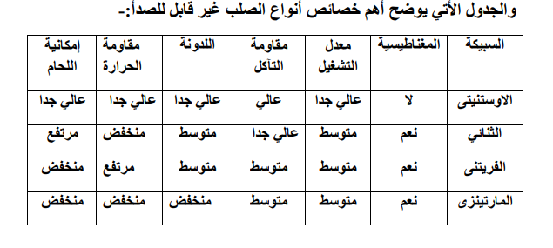
مواد وفلزات المحاضرة( 9) (2020) أ.م.د/محمد العوامي محمد

Slide 15
والى لقاء آخر في المحاضرة القادمة ان شاء الله
والسلام عليكم ورحمة الله
مواد وفلزات المحاضرة( 9) (2020) أ.م.د/محمد العوامي محمد

